Slide 1
租赁系统模块更新
2026-9-17

Slide 2
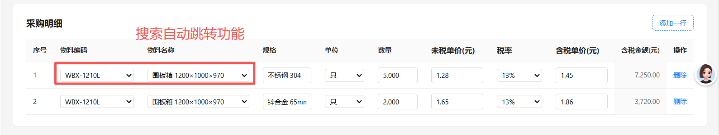
订单管理：采购明细模块：物料编码如直接下拉弹出可选物料明细；物料编码数量大时，下拉选项太多，查找、选择不方便。有没有更加方便的方法？（销售订单明细也是同样的问题。）

Slide 3
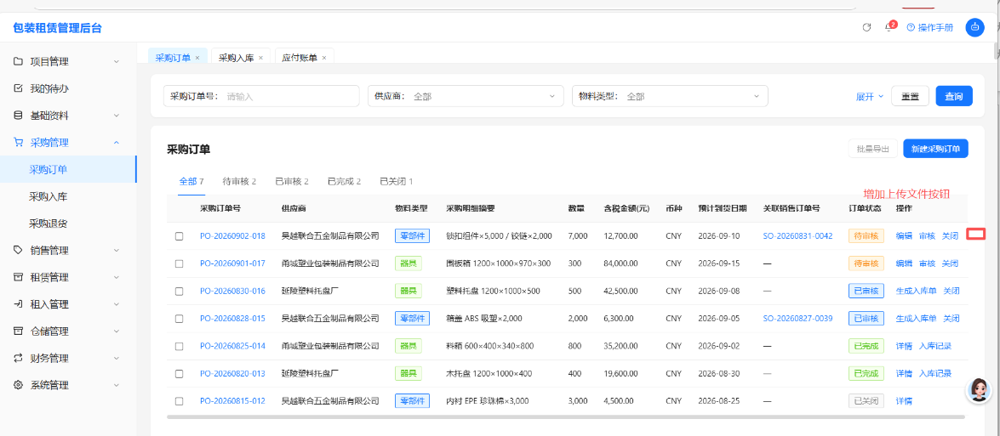
采购订单和销售订单主界面，增加一个上传功能；能否自动生产一个采购订单pdf模板，便于给供应商下单。

Slide 4
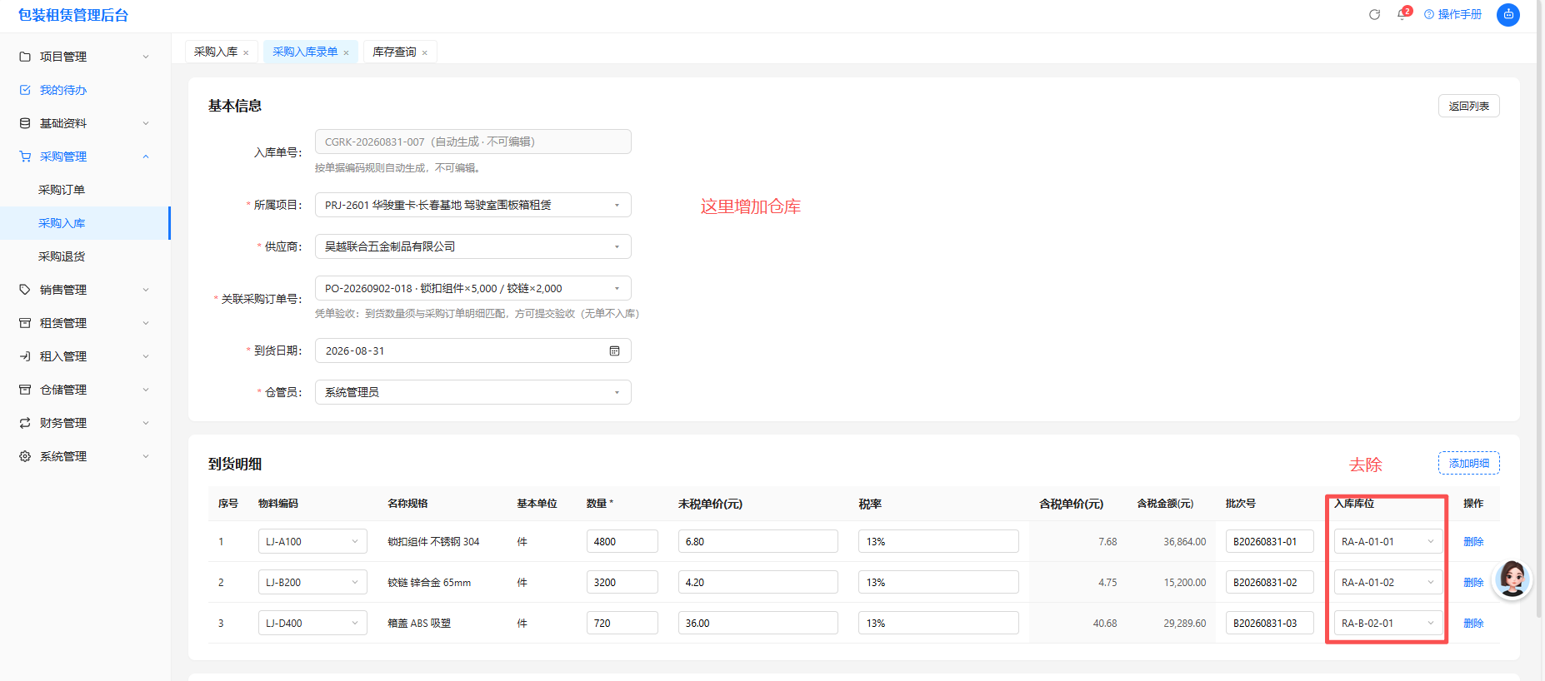
订单入库模块：明细后面库位去除，上面增加入库仓库。

Slide 5
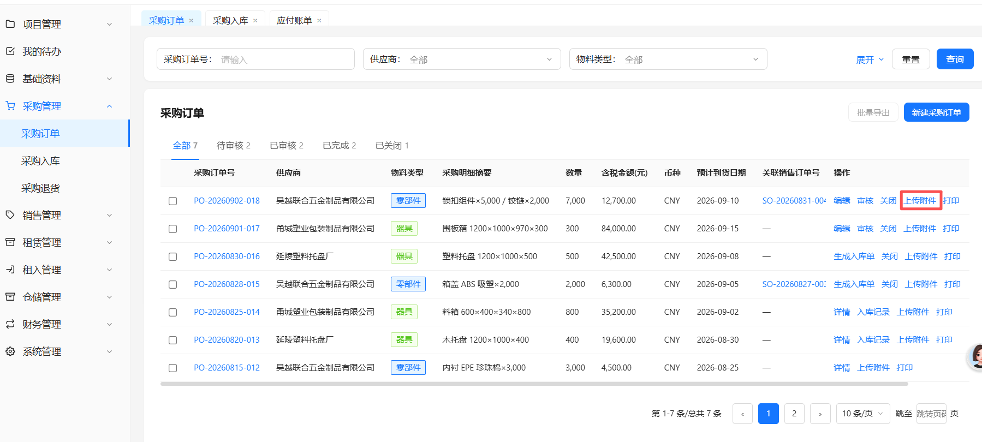
统一格式，都改为2个字

Slide 6
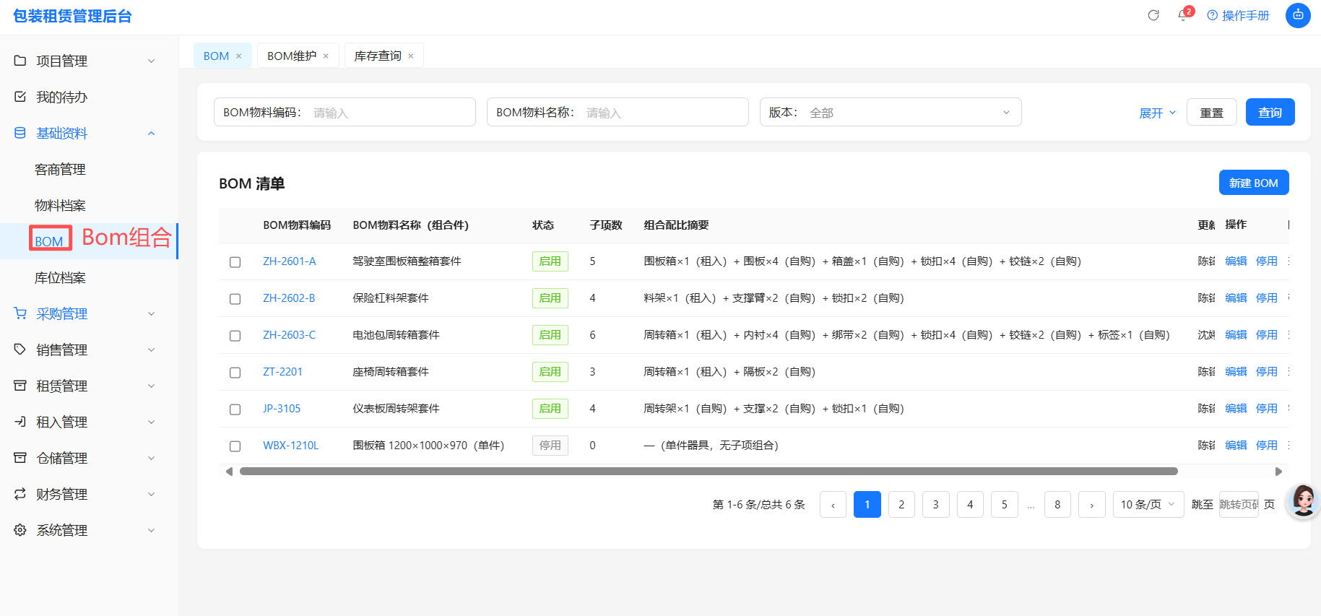
统一格式

Slide 7
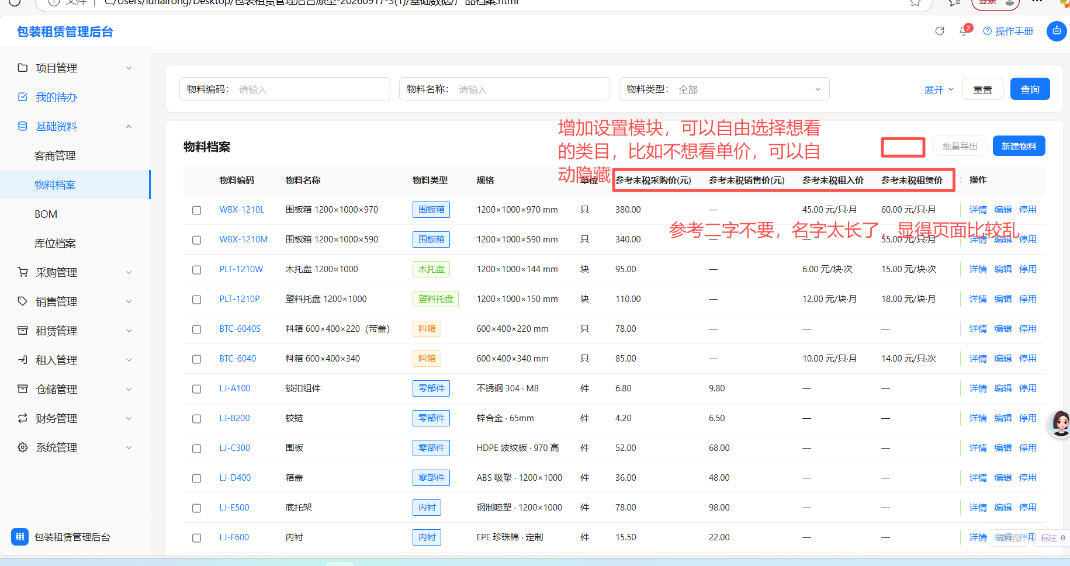

Slide 8
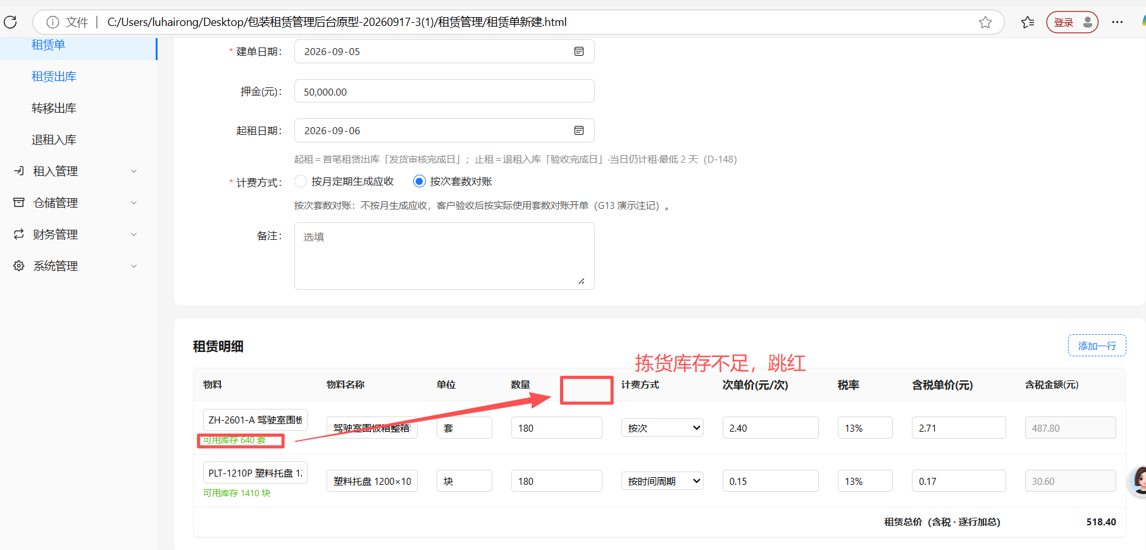

Slide 9
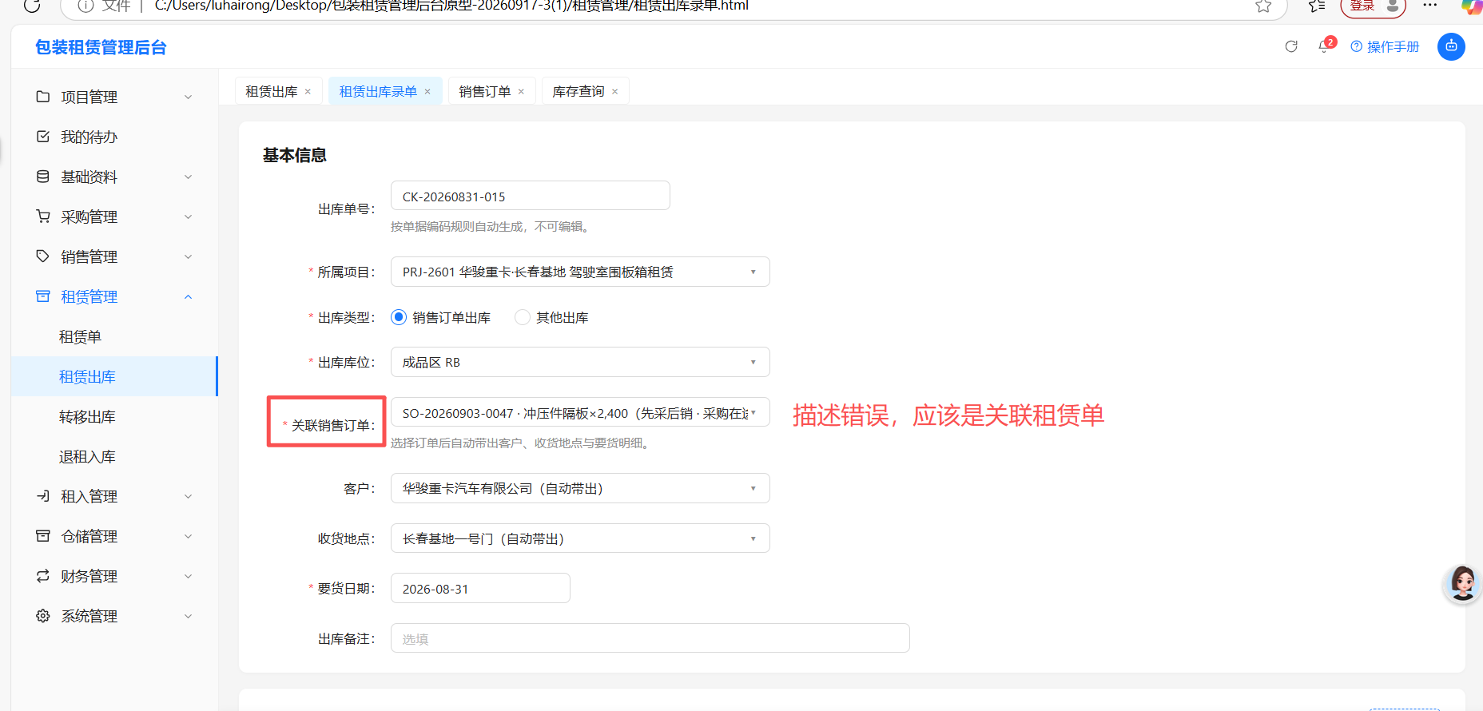

Slide 10
